Slide 1
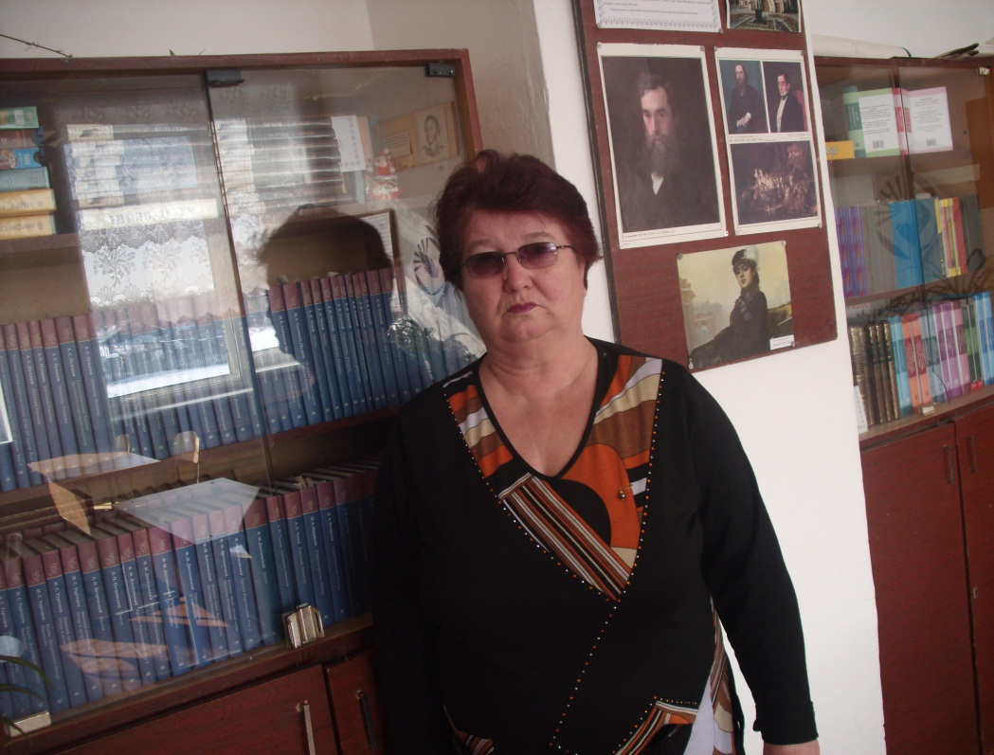
Профессиональное портфолио
МКОУ «Актабанская средняя общеобразовательная школа»
Петуховский район Курганская область
Мамина Татьяна Спиридоновна

Slide 2
Общие сведения Мамина Татьяна Спиридоновна
Муниципальное казенное общеобразовательное учреждение «Актабанская средняя общеобразовательная школа» Петуховский район, Курганская область
Высшее, Курганский государственный педагогический институт, историко-филологический факультет
Имеющиеся награды: Отличник народного просвещения, грамота Главного управления образования, Почетная грамота Петуховской районной Думы, дипломы, благодарность Управления образования администрации
Период представления материала: 2009 – 2012гг.

Slide 3
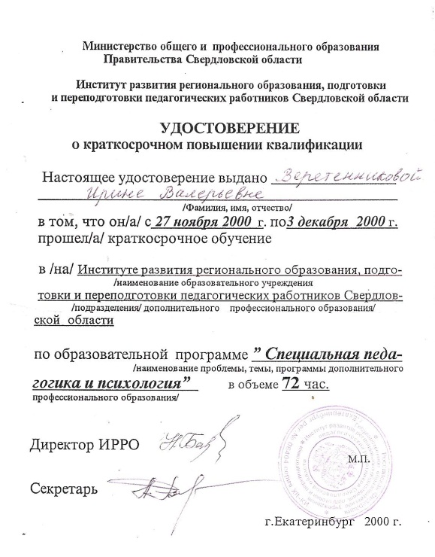
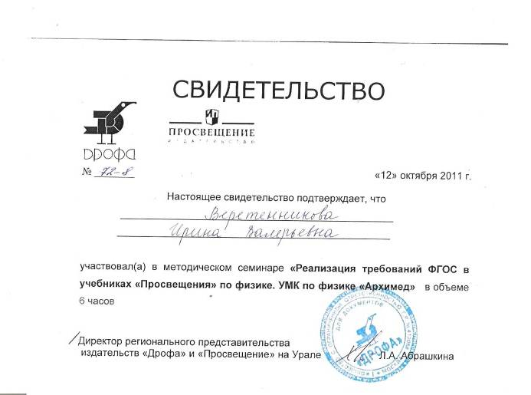
Повышение квалификации:
2000г «Специальная педагогика и психология»,72ч.
2011г «Реализация требований ФГОС в учебниках «Просвещения» по физике. УМК по физике Архимед», 6 ч.
2011г «Новые педагогические технологии: организация и содержание проектной деятельности учащихся», 72 ч.

Slide 4
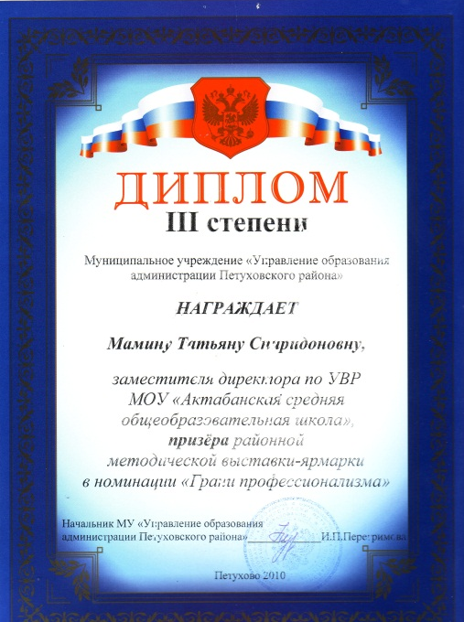
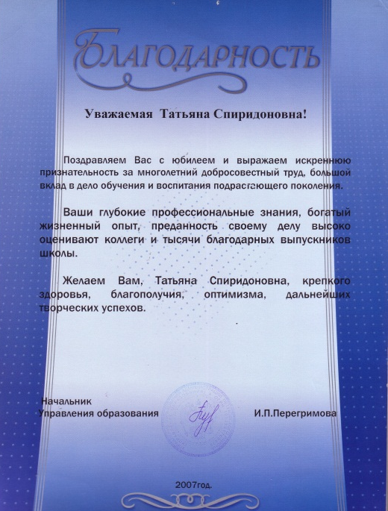
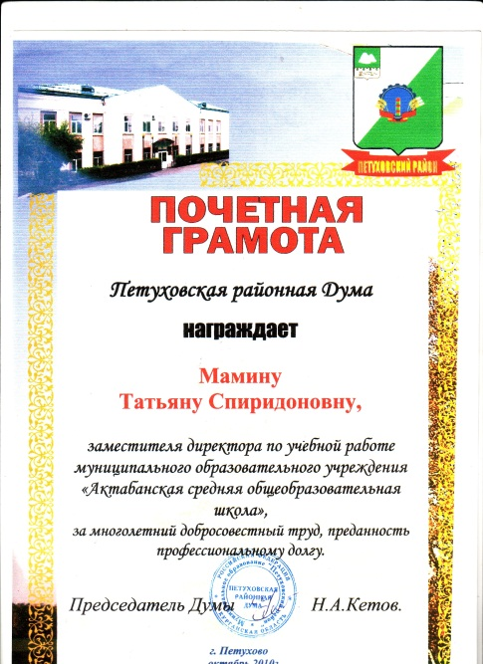
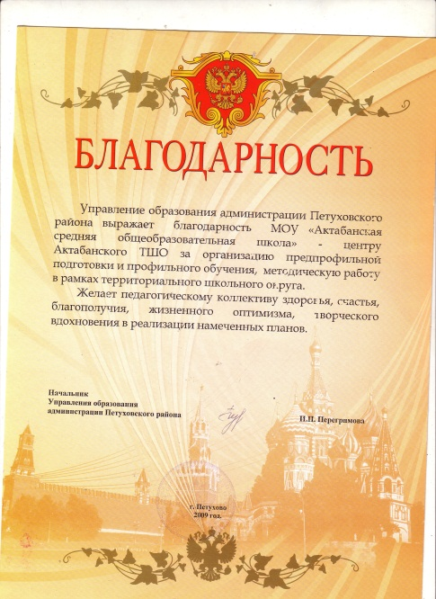

Slide 5
I Блок. Достижения высокого качества и доступности общего образования
1.1. Деятельность образовательного учреждения по обеспечению доступности качественного результата
Показатели | 2008-2009 | 2009-2010 | 2010-2011
Доля обучающихся, не получивших в учреждении основное общее образование до достижения 15-летнего возраста | 0 | 0 | 1,4%
Доля учебно-методических комплектов одной линии | 90% | 100% | 100%
Доля программ коррекционно-развивающего интегрированного обучения, программ для детей, имеющих проблемы в состоянии здоровья, для одаренных детей и др. | 1% 1,6% 14% | 0% 1,6% 25% | 1% 1,6% 27%
Доля старшеклассников, обучающихся в профильных классах). | 50% | 50% | 50%
Наличие лицензии, разрешающей организацию предшкольного образования. | + | - | -
Доля детей, обучающихся по индивидуальным учебным планам и образовательным программам. | 50% | 75% | 75%
Доля педагогов, имеющих квалификационные категории | 87% | 90% | 94%

Slide 6
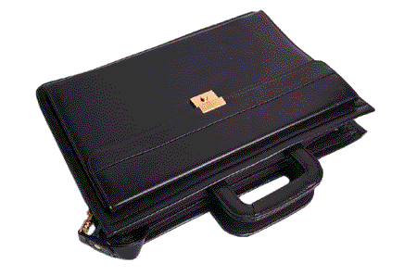
1.1. Уровень обученности и качество знаний в %.
 | 2008-2009 г Ур. обученности качество |  | 2009-2010 г Ур. обученности качество |  | 2010- 2011 г. Ур. обученности качество
показатель | 100% | 41% | 100% | 44% | 100% 47%

Slide 7
1.2. Результаты итоговой аттестации
Динамика среднего балла
Единого государственного экзамена (ЕГЭ) за 3 года

Slide 8
Динамика среднего балла
Государственной итоговой аттестации (ГИА) за 3 года

Slide 9
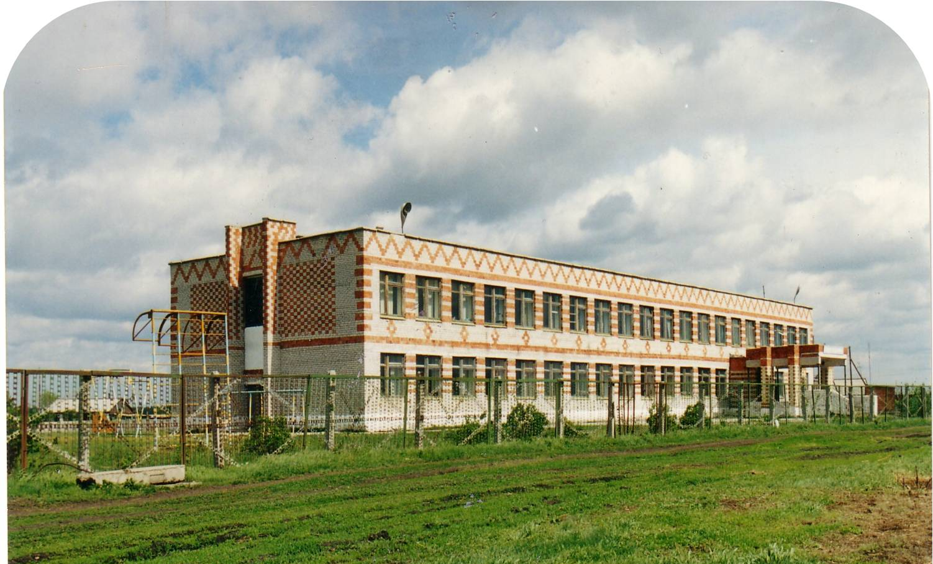
1.3.Организация подвоза обучающихся.
МКОУ «Актабанская средняя общеобразовательная школа»
с.Большое Каменное
с.Пашково
д.Песьяное

Slide 10
1.4.Обеспеченность учебниками.

Slide 11
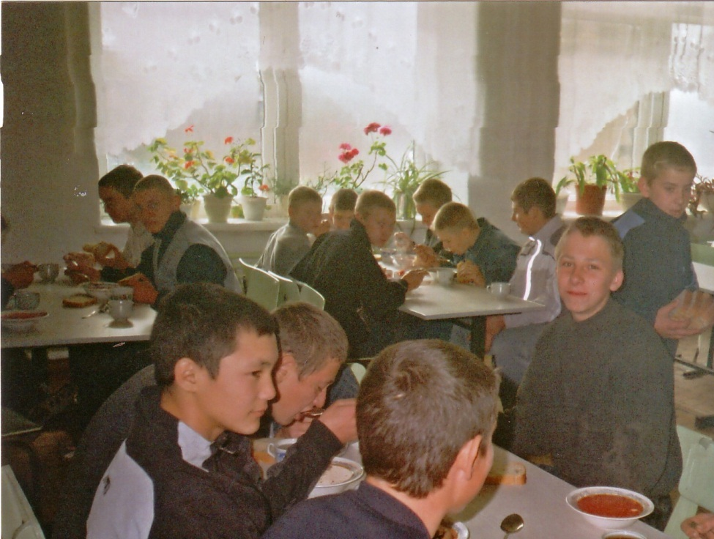
1.5.Организация питания

Slide 12
II блок. Обеспечение современных условий организации образовательного процесса.
2.2.Педагогические кадры.
2.1.Материально-техническая база школы
Аттестация: высшая категория – 2человека (11%), первая категория - 10 человек (56%), вторая категория - 3 человека (17%), соответствие - 2 человека (11%), не имеют категории – 1человек (5,5%)
Учителя своевременно проходят курсовую подготовку: 2009 год - 12 курсовых мероприятий, 9 учителей , 2010 год – 18 курсовых мероприятий, 12 учителей, 2011 год – 4 курсовых мероприятия, 4 учителя, вебинары – 8 учителей, 2012 год - 9 курсовых мероприятий, 9 учителей, вебинары – 24 учителя
В школе работают 18 педагогов, укомплектованность штатов – 100%, 3 совместителя, вакансий нет
15 учебных предметных кабинетов, в т.ч. кабинет информатики с 12 компьютерами, в 8 кабинетах имеются компьютеры и мультимедиа (4 ученика на 1 компьютер);
имеется три полнокомплектных кабинета: русский язык, химия, география, один не полнокомплектный кабинет – физика;
* швейная мастерская и мастерская для занятий техническим трудом;
компьютеры установлены у всех членов администрации
медиатека насчитывает более 150 электронных учебников и пособий, 84 видеокассеты и 33 аудиокассеты, которые активно используются на уроках и во внеурочное время;

Slide 13
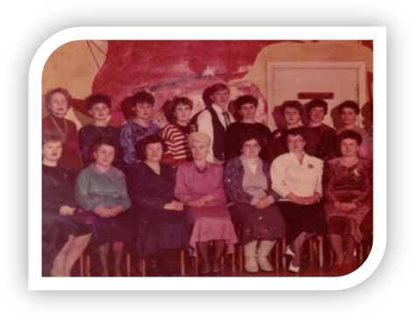
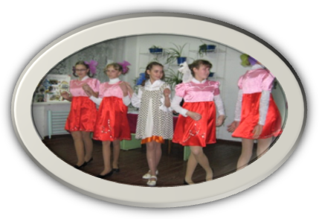
IVблок. Формирование позитивного имиджа образовательного учреждения в местном сообществе.
Школа – не здание, не кабинеты…
Школа – это возвышенный дух, мечта, идея, которые увлекают сразу троих – учителя, ребенка, родителя – и тут же реализуются.
Если их нет, значит, то не школа…
( А.А. Захаренко, народный учитель СССР)

Slide 14
4.1. Позитивное отношение социально-окружающей среды
 | Основные публикации | Цитаты
1 | Актабанцы в центре внимания | …Но все же в центре внимания оказался коллектив Актабанской средней школы. Она - победитель национального проекта «Миллион - школе» и первая в районе получила общественную аккредитацию ТШО…
2 | Актабан | Пятеро педагогов во главе с директором школы получили новые знания на курсах в Московской академии повышения квалификации и профессиональной переподготовки работников образования
3 | Как становятся миллионерами | …Приятно порадовала меня местная школа 1986 года постройки, чистая, уютная. Некоторым городским школам сто очков вперед даст…Такой не стыдно называться миллионером.
4 | Пишут летопись родного края. | В районном Доме детского творчества прошел очередной конкурс исследовательских работ обучающихся в рамках краеведческой конференции «Отечество»… Актабанские ребята прислали лучшие работы на военную тематику «Так ковалась победа в тылу».
5 | В Актабане все в женских руках… | Школа у нас средняя. Большое красивое здание, самое видное и лучшее в селе. Коллектив учителей возглавляет Л.А.Тернавская. Ее верные помощницы – Т.С.Мамина, В.П.Шмырева и Е.Л.Петрова, профорг школы.
6 | Факт | В Актабанской школе 1 ученица окончила школу с золотой медалью. Все шесть выпускников поступили в вузы области.
7 | Справка по итогам изучения инновационной деятельности (15.04.2011г) | Рассмотреть возможность расширения практического распространения опыта работы (открытые мероприятия, семинары, день открытых дверей, мастер- классы и т.д.) на муниципальном уровне.
8 | И грамоты, и дипломы. | В середине декабря состоялась областная краеведческая конференция «Отечество»…За подготовленную исследовательскую работу отмечена ученица К.Кузьмина (Диплом), Актабанская средняя школа, а Е. Комогорова получила Свидетельство.
9 | Тема: одаренные дети. | Проведен конкурс «Ученик года», победители которого будут представлять ТШО в районе.

Slide 15
4.2. Во взаимодействии с родителями
Формы работы с родителями
.Родительские собрания
Дни открытых дверей
Конкурсы
Совместные мероприятия

Slide 16
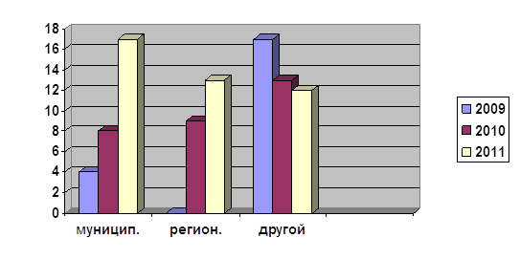
4.3.Анализ участия детей в научно-практических конференциях муниципального, регионального, российского уровней

Slide 17
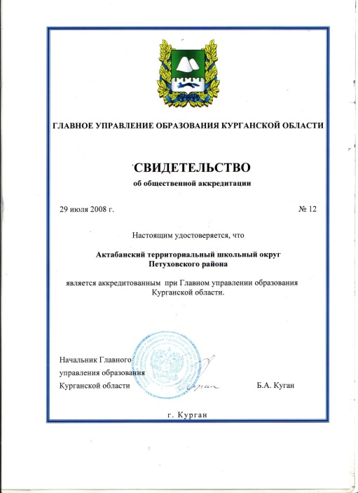
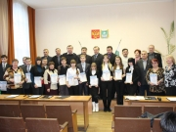
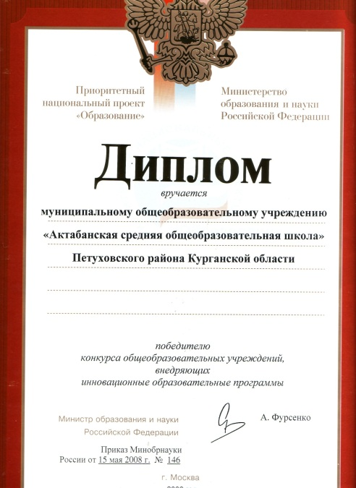
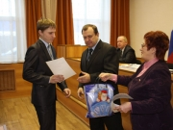
Участие школы в конкурсах различного уровня

Slide 18
4.4.Успешность педагогической деятельности
Название ОУ | Количество педагогов и их Ф.И.О., опубликовавших свой опыт работы в журналах и газетах
МОУ «Актабанская сош» 2009г. | Сб.ИПК и ПРО 1.Т.С.Мамина: научно-практическая конференция к 210-летию со дня рождения А.С.Пушкина «Дум высокое стремленье». Тема «Мастерство А.С.Пушкина пейзажиста». 2.Т.С.Мамина: областные педагогические чтения Тема «Методическая работа как условие непрерывного образования педагогических кадров в школе». 3.Е.Л.Петрова: областные заочные педагогические чтения «Перспективы развития химико-биологического образования». Тема «Организация исследовательской работы обучающихся по химии и биологии». Экспресс-информация №3 ИПК и ПРО Т.С.Мамина «О взаимодействии ИПК и ПРО и школы».
МОУ «Актабанская сош» 2010г. | Сб. ИПК и ПРО 1.Л.А.Тернавская, Т.С.Мамина: научно-практическая конференция «Научно-методическое сопровождение инновационной деятельности субъектов образовательного процесса». Тема «Совершенствование нормативно-правовой базы ГОУО». 2.Т.С.Мамина: научно-практическая конференция «Памяти павших будьте достойны». Тема «Тема подвига народа в Великой Отечественной войне в контексте гуманитарного образования». 3.Л.Н.Попова: научно-практическая конференция «Памяти павших будьте достойны». Тема «Внеклассное мероприятие, посвященное 65-летию Победы в Великой Отечественной войне» Сборник МУ «Управление образования» 4.Л.И.Панафидина: муниципальные педагогические чтения. Тема «Организация и содержание процесса развития и воспитания детей дошкольного возраста». заметки в районной газете «Заря»: 1.Т.С.Мамина 09.02.2010г. «В учениках видит единомышленников». 2.Т.С.Мамина 26.08.2010г. «Творческая личность»
МКОУ «Актабанская сош» 2011г. | Сб. ИПК и ПРО 1.Т.С.Мамина: «Инновационные процессы в образовании: от теории к практике». Тема «Организация работы педагога как условие профессионального самоопределения обучающихся в рамках ТШО». 2.Е.Л.Петрова: «Инновационные процессы в образовании: от теории к практике». Тема «»Организация работы с одаренными детьми как обеспечение условий для самореализации способностей младших школьников». 3.Н.И.Серебрякова: научно-практическая конференция «Опыт и перспективы организации работы с одаренными детьми». Тема «Содержание, формы, методы и технологии работы с одаренными и талантливыми детьми» . Заметки в районной газете «Заря»: Т.С.Мамина «Легко ли быть депутатом?» ( о сочинениях обучающихся)

Slide 19
V блок. Эффективность управленческой деятельности
5.1.Модель управленческой деятельности.
Методическая работа
Творческая группа «Поиск»
Проблемные группы «Дар»
Группа передового опыта «Школа конкурсанта»
МО классных руководителей

Slide 20
5.2. Принципы
5.3.Формы методической работы
Гуманизации
Вариативности
Адресности
Опережающего характера образовательных программ
Разнообразие форм обучения
Коллективные
Групповые
Индивидуальные
5.4.Методы.
Анализ и планирование
Методическая диагностика

